Slide 1
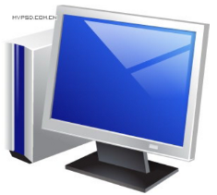
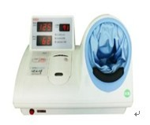
业务流程
云端
数据查询Web模式
多功能快速检验设备
医生工作台

Slide 2
应用需求
医生工作台需求：
1，医生登录——病人身份证数据读取——身份证数据与快检设备数据同时展示
2，本机构内快检数据查询
后端需求：
1，快检数据存于云端，可通过Web界面访问，按照机构、医生等关键字进行查询统计；
第三方：
1，连接身份证读卡器
2，连接快速检验设备（生化血液检查设备）

